Slide 1
Академічний обмін Польща 2025
5-12.10.2025
Малишенко Максим здобувач МР-251
НУ “Чернігівська політехніка”

Slide 2
Ціль проєкту
Основна ціль проекту “Bridging cultures (International exchange)” – активна взаємодія між представниками різних країн, обмін культурами.
Праця у команді, соціалізація
Розширення світогляду

Slide 3
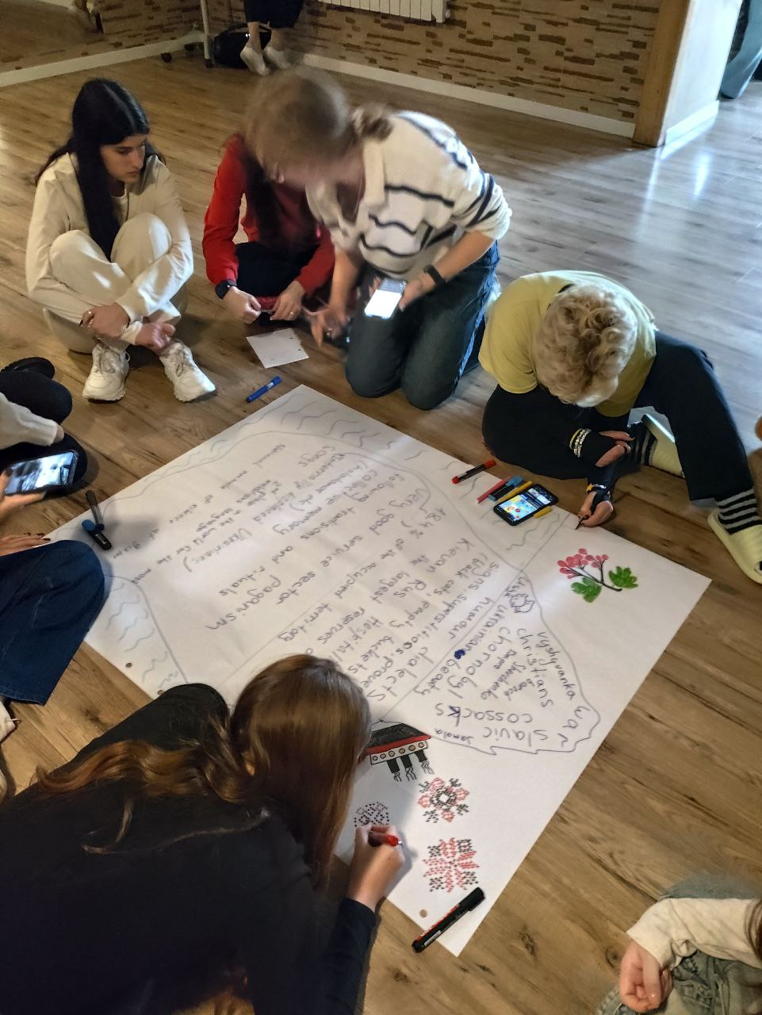
Після прибуття, на наступний день одразу почались активності.
Серед них були: малювання “айсбергів” фактів та відомостей про країну.
Знайомства з усіма учасниками проєкту у формі “коротких побачень” .
Малюнки зі зрівнянням національних страв, вивчення національних традицій Польщі та України .

Slide 4
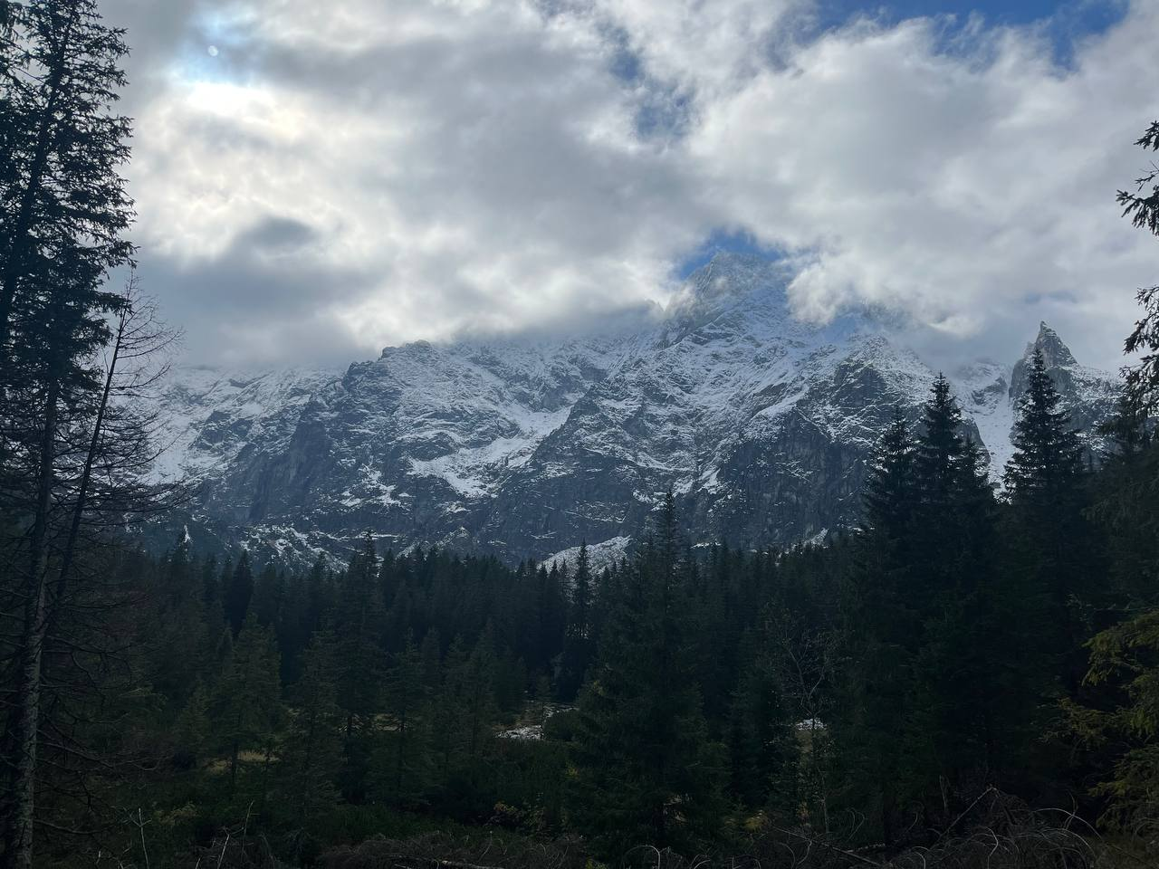
Також вдалося відвідати мальовничі місця - місцеві гори Татри та озеро Морське око. Під кінець поїздки усією групою був запланований похід в театр на пьєсу “Гамлет”

Slide 5
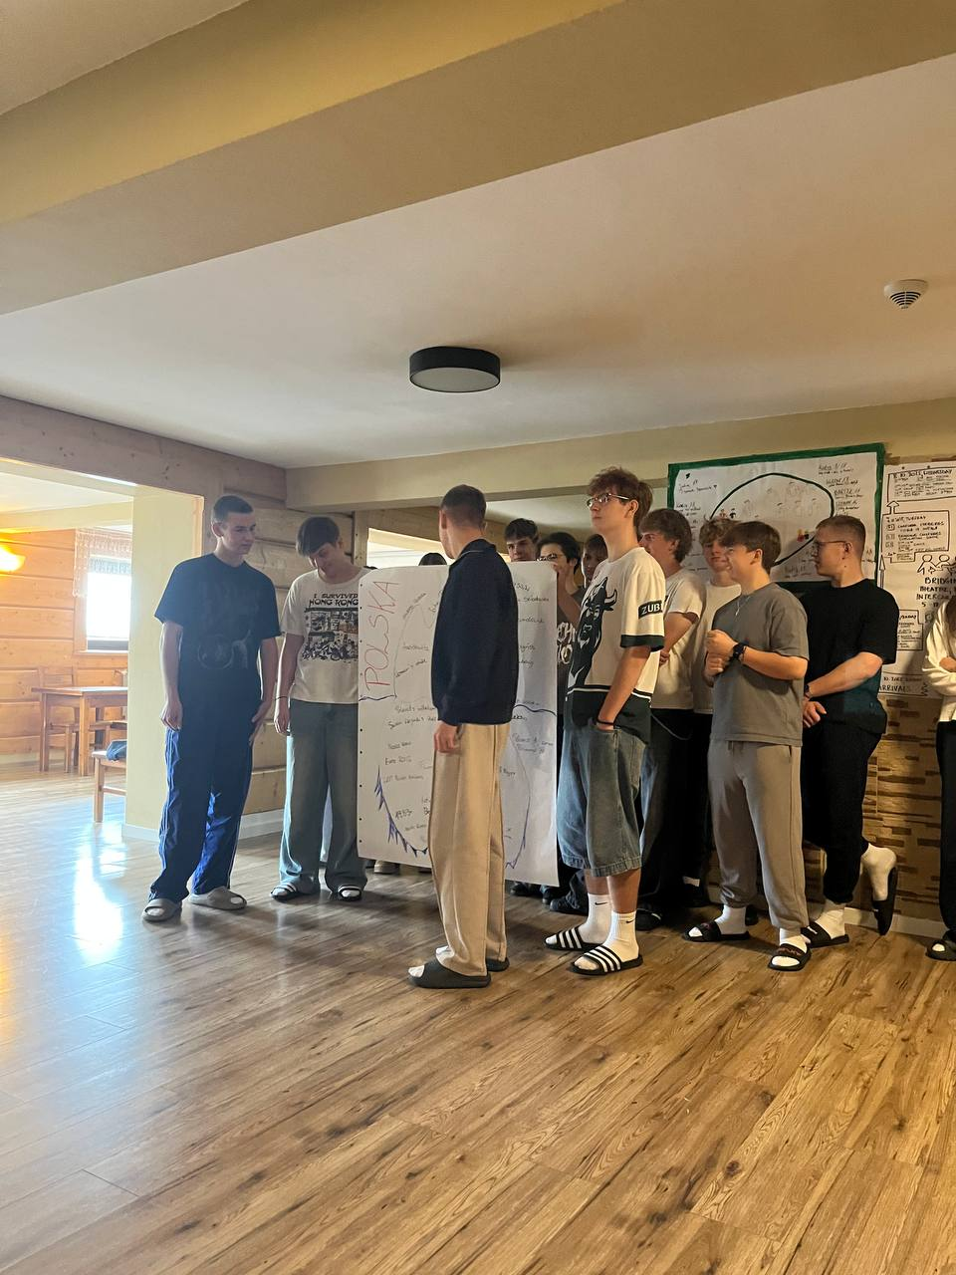
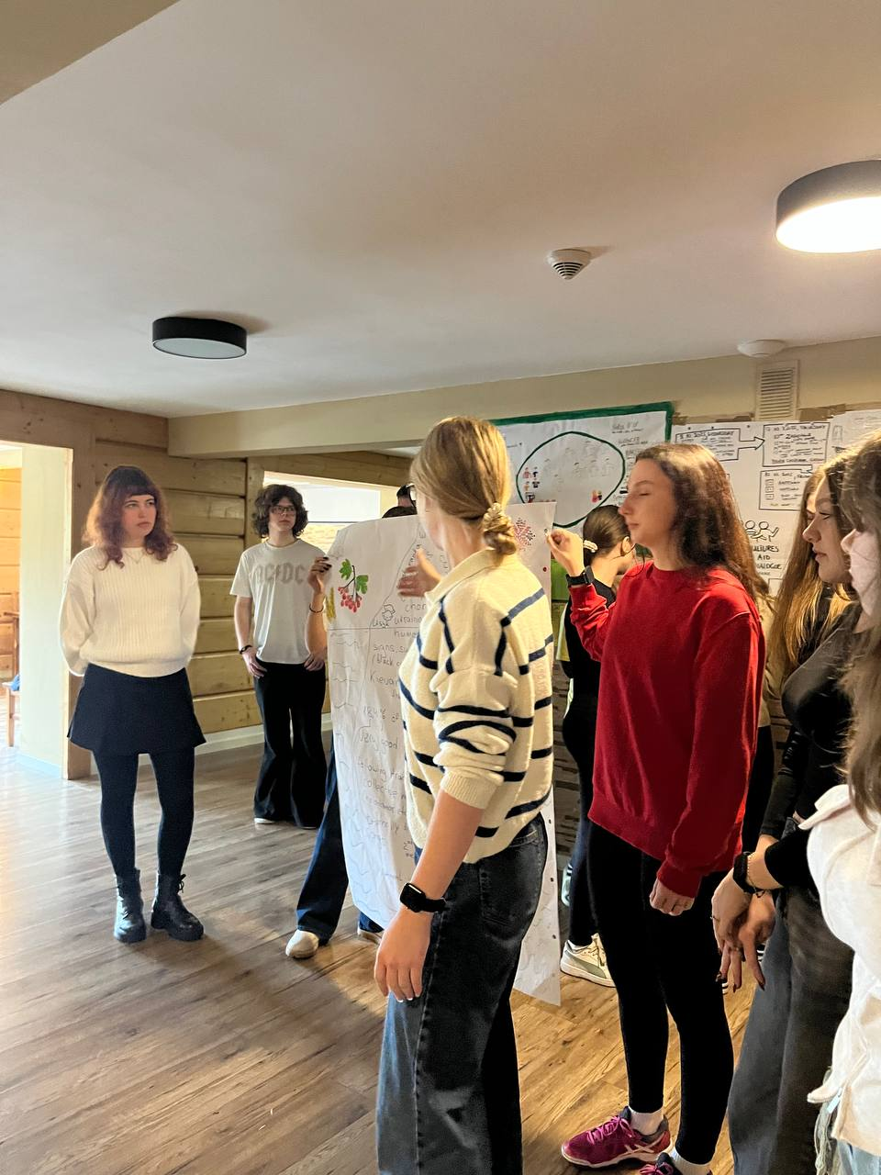
Протягом всього обміну, поміж активностями з ведучим проєкту було достатньо вільного часу щоб приділити його різним справам.
Хтось міг піти на прогулянку в місцевий магазин, хтось грав в настільний теніс чи більярд, тренувався в спорт-залі, або просто відпочивав лежачи в джакузі

Slide 6
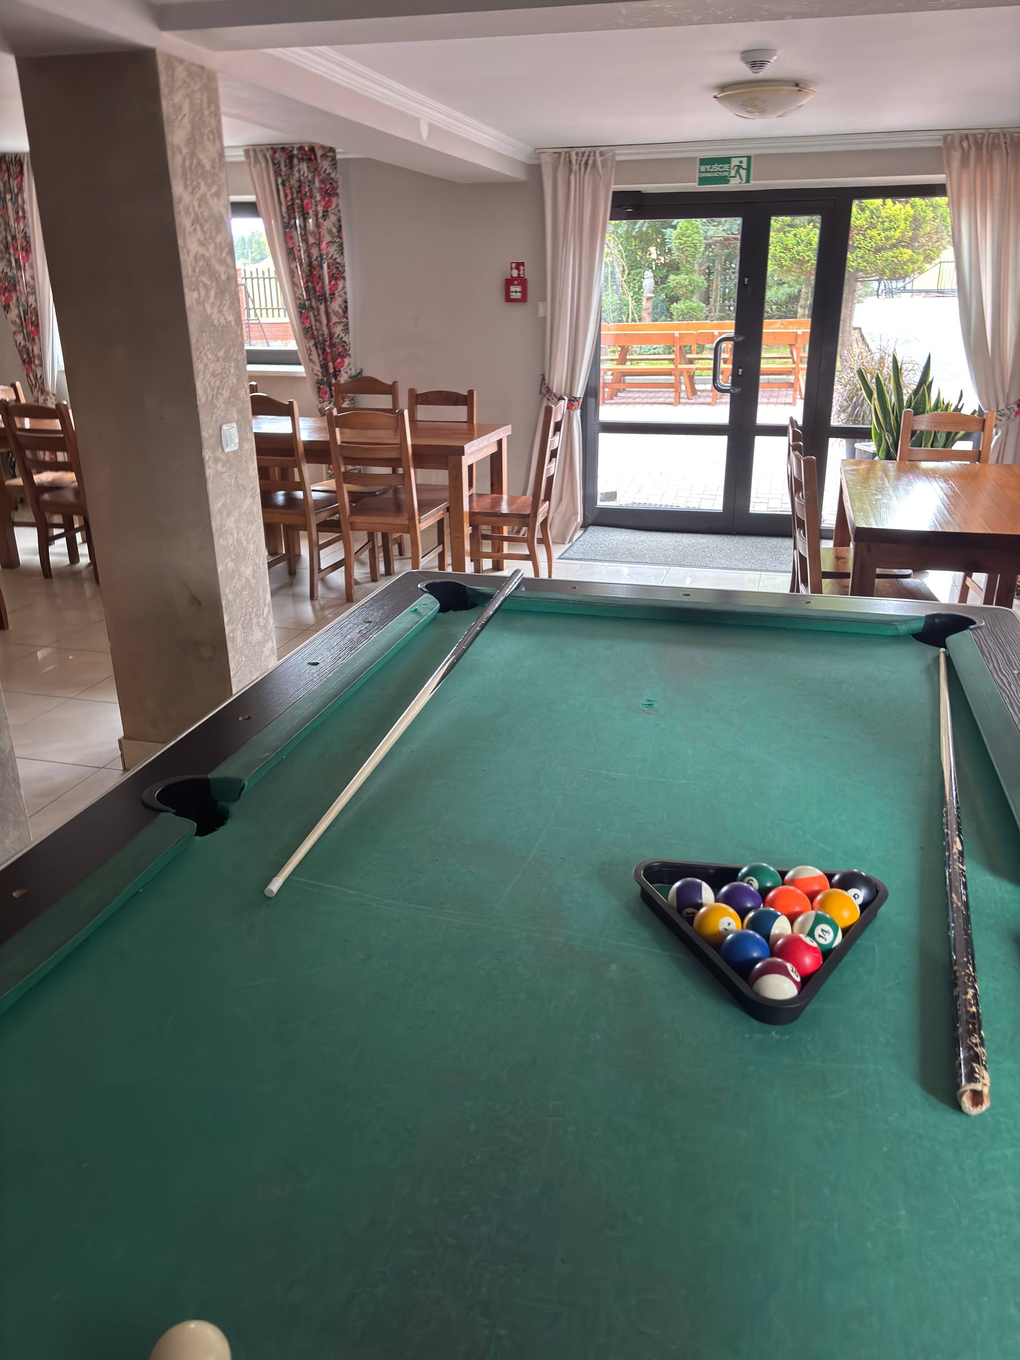
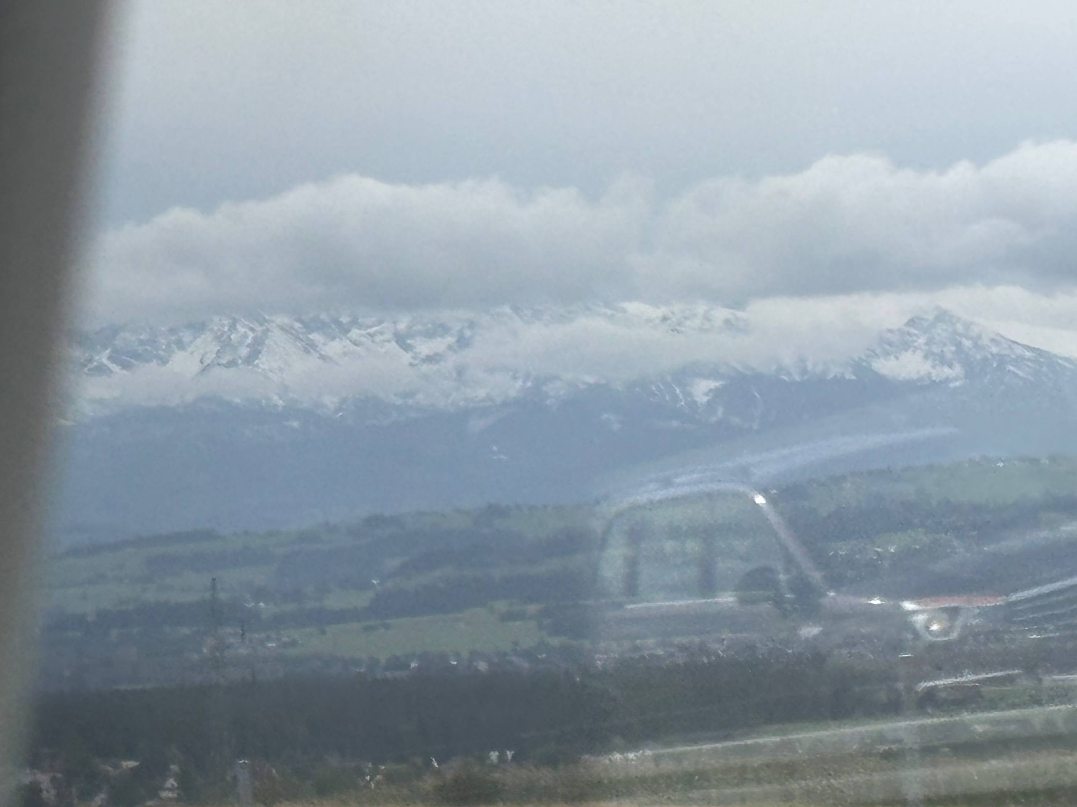
Галерея фото
Перший поверх готелю
Татри по дорозі до м. Закопане

Slide 7
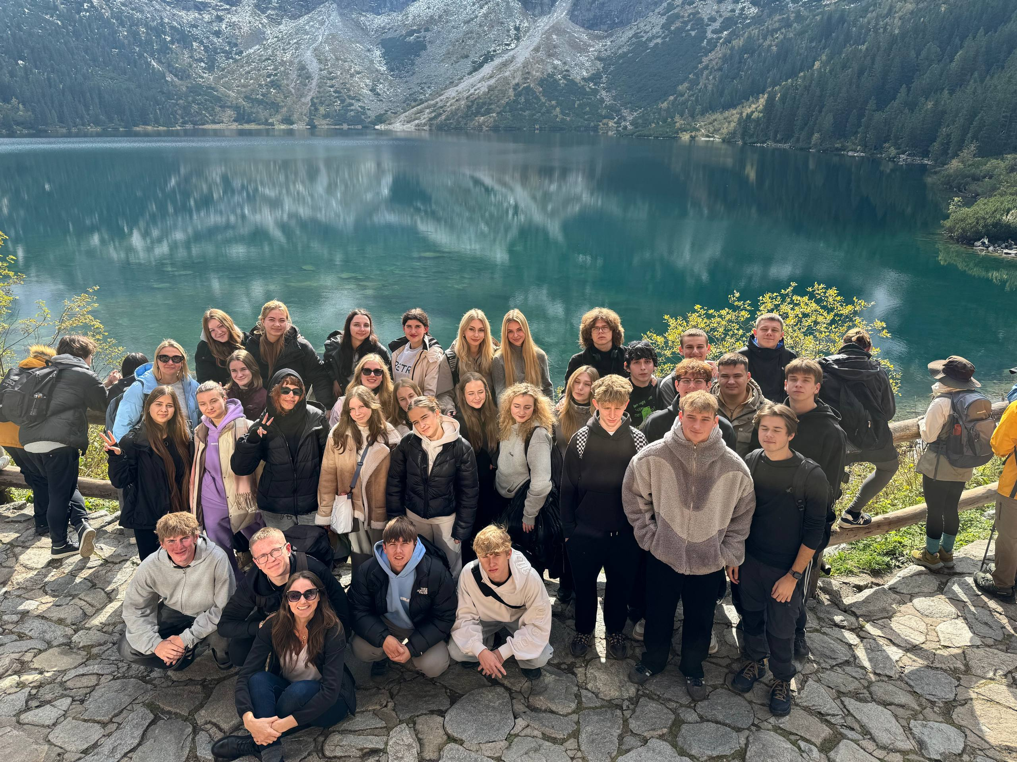
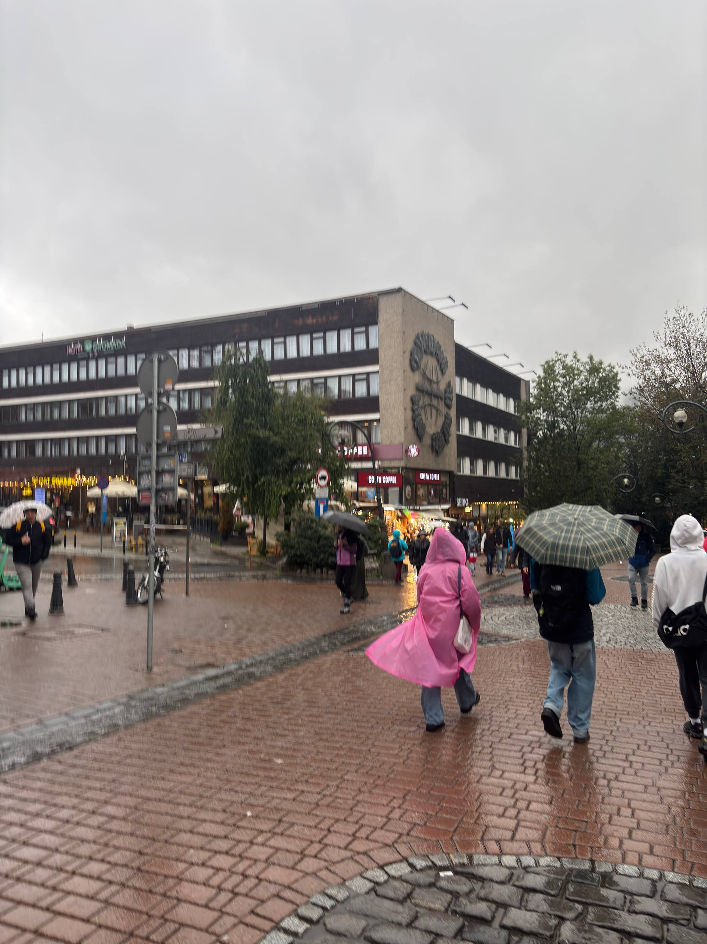
Галерея фото
Уся група обміну на фоні о. Морське око
Центр м. Закопане

Slide 8
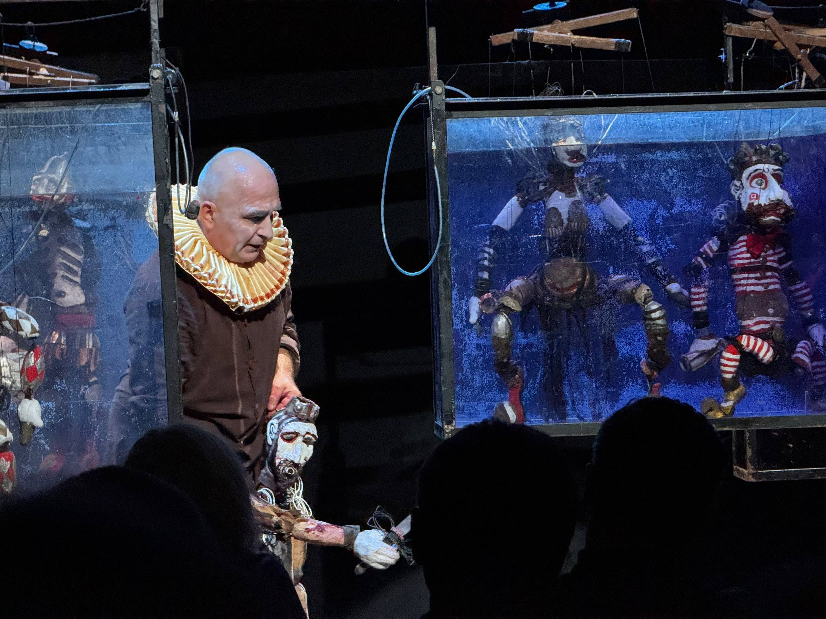
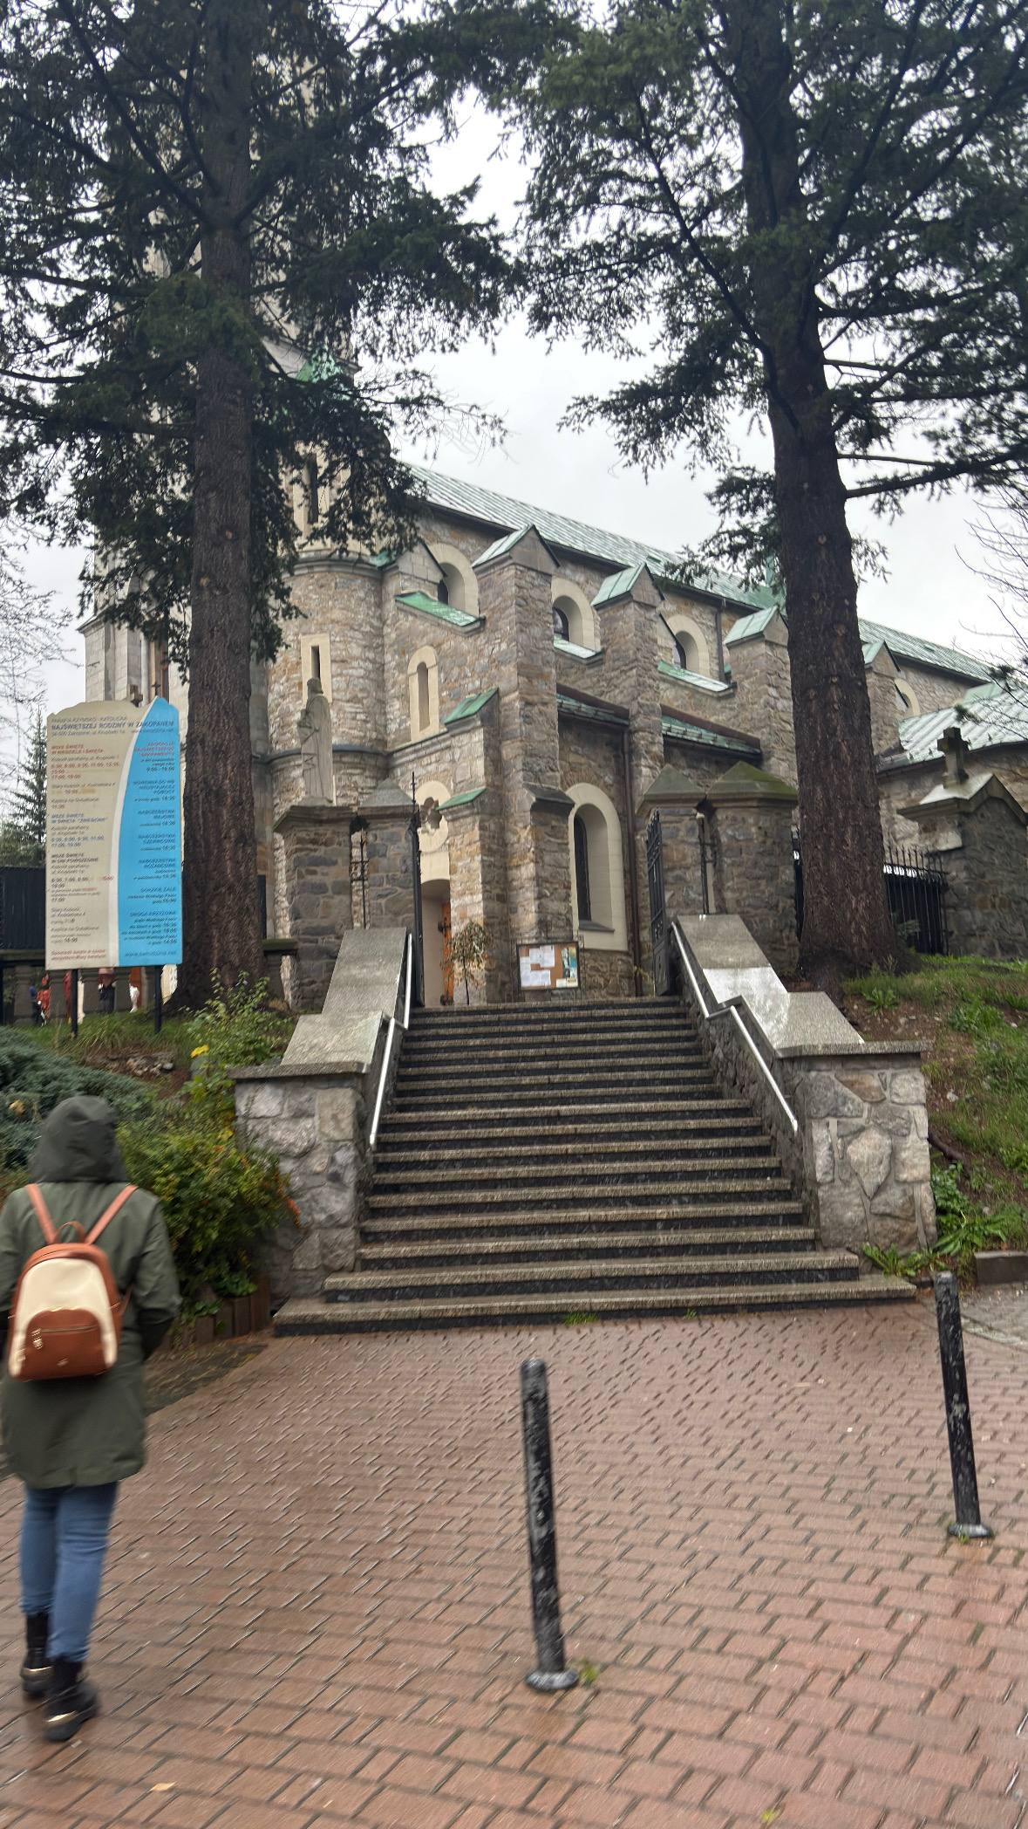
Галерея фото
Театр в м. Закопане. Пьєса “Гамлет”
Костел в м. Закопена

